Slide 1
Stakeholder analysis
Řízení zainteresovaných stran
Řízení a kontrola ve veřejné správě

Slide 2
Stakeholders I.
Zainteresovaná strana v projektu je osoba/organizace, která je aktivně zapojená do projektu, nebo jejíž zájmy mohou být pozitivně/negativně ovlivněny realizací projektu, příp. jeho výsledkem. Často také může ovlivnit průběh projektu či jeho výsledky
Zainteresovaná strana:
  Může projekt ovlivnit,
  Může být projektem ovlivněna,
  Domnívá se, že může být projektem ovlivněna.

Slide 3
Stakeholders II.
Primární:
vlastníci
věřitelé
zaměstnanci
zákazníci
dodavatelé
vláda
atd.
Sekundární:
konkurence
místní správa a samospráva
místní komunita
nevládní organizace
finanční instituce
průmyslové asociace
atd.

Slide 4
Analýza zainteresovaných stran
Cílem analýzy zainteresovaných stran je zhodnotit vliv projektu na veškeré dotčené subjekty a navrhnout způsoby práce/komunikace.
Průběh analýzy:
    1. Identifikace stran
    2. Určení cílů
    3. Analýza přínosů a nákladů
    4. Návrh komunikační strategie

Slide 5
1. Identifikace zainteresovaných stran
Kdo disponuje finančními zdroji, relevantními schopnostmi a informacemi?
Čí podporu potřebujeme, aby se opatření úspěšně realizovala?
Kdo by mohl realizaci zamezit?
Kdo musí změnit své chování, aby byl zaručen úspěch?

Slide 6
2. Určení cílů
Investoři - zisk, růst hodnoty podniku.
Zákazníci - kvalitní produkty a služby, přiměřená cena produktu.
Obchodní partneři - kvalita smluv a jednání, včasné plnění závazků.
Zaměstnanci - přiměřená mzda, nefinanční benefity, dobré pracovní podmínky.
Každá zainteresovaná strana sleduje jiný cíl!!!

Slide 7
3. Analýza přínosů a nákladů
V projektu se musí jasně pojmenovat, co realizace stranám přinese, a co naopak budou muset obětovat.
Pozitiva: zisk konkurenční výhody, snížení nákladů, zvýšení zisku, získání politického kreditu, nové know-how.
Negativa: odpor k zavádění nových postupů, finanční náročnost, delší doba realizace, nejistý výsledek.

Slide 8
4. Komunikační strategie
Návrh komunikační strategie vychází z několika stěžejních bodů:
  definice obsahu zainteresované strany,
  specifikace klíčových informací pro každé jednání,
  frekvence sdělování informací,
  způsob doručení informací.
Je nezbytně nutné, aby fungovala zpětná vazba.

Slide 9
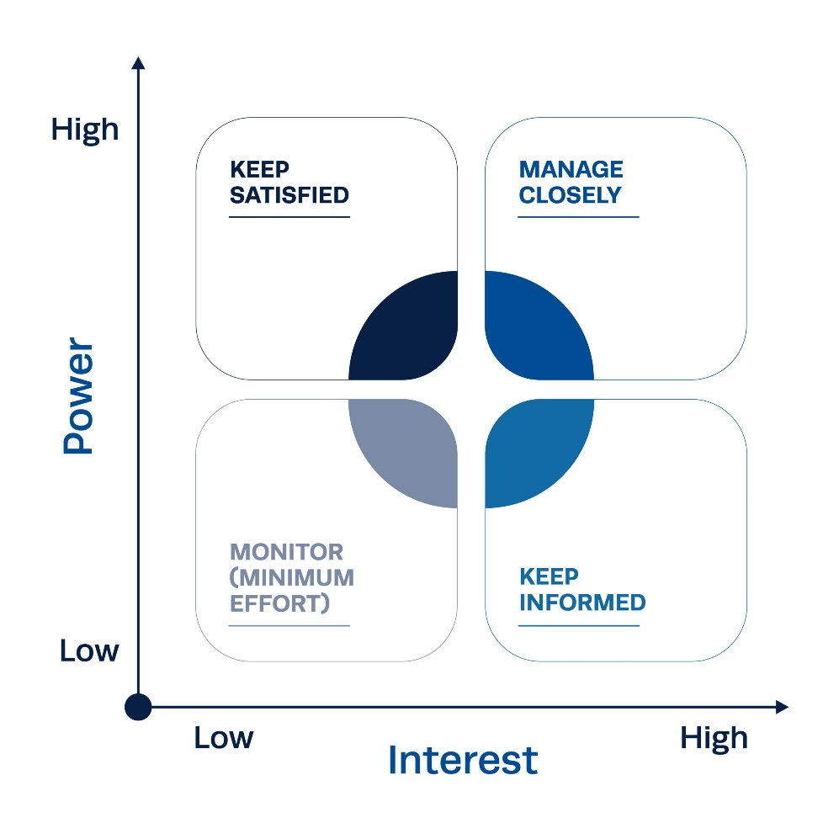
Matice vliv/zájem
pmi.org

Slide 10
Příklad analýzy zainteresovaných stran
Skupina | Zájmy | Vliv/zájem | Opatření
Primární zainteresované strany
Klienti | Kvalitní produkty a služby
Zaměstnanci | Přiměřená mzda Profesní růst
…
Sekundární zainteresované strany
Město | Životní prostředí
Banka | Návratnost investic

Slide 11
Výhody analýzy zainteresovaných stran
Identifikace klíčových hráčů pro podporu projektu
Dosažení včasného souladu mezi všemi stranami ohledně cílů a plánů
Pomoc při řešení problémů/konfliktů rychle a včas

Slide 12
Úkol
Proveďte analýzu zainteresovaných stran jednoho z projektů!

Slide 13
Projekt č. 1:
Revitalizace parku v městské části Brno-střed.
Projekt č. 2:
Rekonstrukce mateřské školy v obci Mokrá-Horákov.
Projekt č. 3:
Realizace kulturní akce „BurčákFest“ v obci Bučovice.

